Slide 1
?
Mathématiques – Mesure
⇨ Les plinthes

Slide 2


Le mois dernier, Bob a acheté une maison.
Avant de pouvoir l’habiter, il a fait quelques travaux : électricité, plomberie, carrelage, peinture...

Slide 3
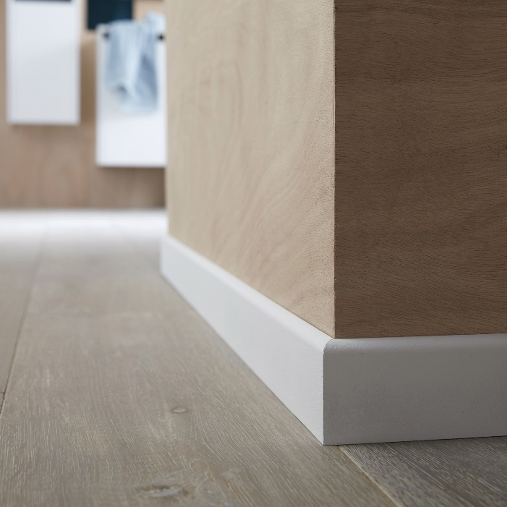
Il ne lui manque plus qu’une étape, et il a besoin de nous !
En effet, il veut installer des plinthes dans toutes les pièces de sa maison,
mais il ne sait pas quelle longueur il doit acheter.

Slide 4
Nous allons donc l’aider en lui indiquant la longueur de plinthes qui sera nécessaire.
Pour cela, nous avons besoin
du plan de la maison !

Slide 5
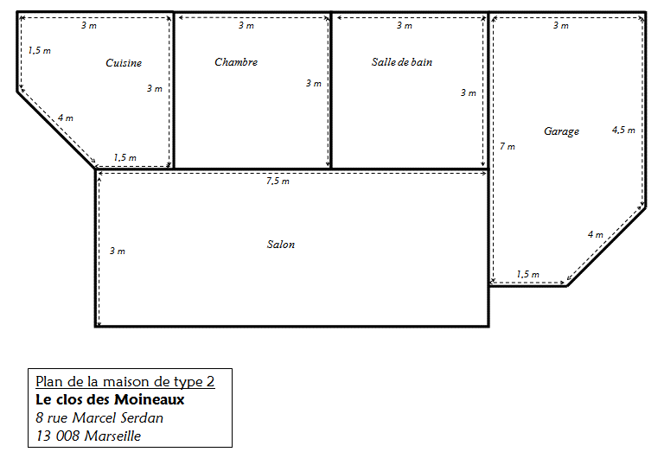
Le voici.

Slide 6
Commençons par calculer la longueur de plinthes pour le salon.
Comment allons-nous procéder ?

Slide 7
Il faut ajouter la longueur des différents côtés.
3 + 7,5 + 3 + 7,5 =
21 m.

Slide 8
Comment appelle-t-on ce qu’on vient de calculer ?
Le périmètre.
Pour calculer le périmètre d’une figure, il faut
additionner la mesure des longueurs des côtés.

Slide 9
Pour vérifier si tout est bien compris, vous allez calculer, sur votre ardoise, le périmètre de la cuisine et de la chambre.
Au travail !

Slide 10
Voyons ce que vous avez trouvé.
- Cuisine :
3 + 3 + 1,5 + 4 + 1,5 =
13 m.
- Chambre :
3 + 3 + 3 + 3 =
12 m.

Slide 11
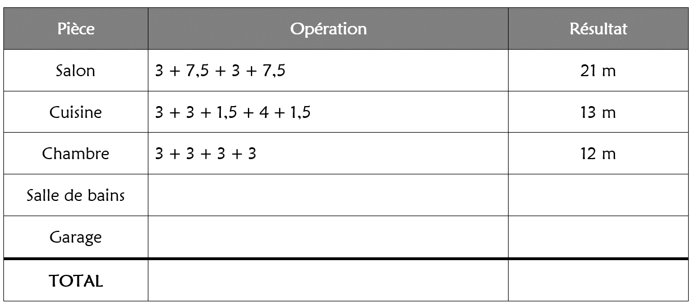
À présent, vous allez pouvoir calculer le périmètre des dernières pièces, et remplir le tableau suivant.

Slide 12
Voyons ce que vous avez trouvé.
3 + 3 + 3 + 3
12 m
7 + 3 + 4,5 + 4 + 1,5
20 m
21 + 13 + 12 + 12 + 20
78 m

Slide 13
Bob aura donc besoin de
78 m de plinthes !
Merci les amis !

